Slide 1
NIEUWE GOLFREGELS
VANAF 01/01/2019
Een selectie…

Slide 2
Opmerking vooraf :
Hierna volgt een greep uit de vernieuwingen in de golfregels die op 1/1/2019 van toepassing worden
Dit betekent 2 dingen : 1, Niet alle wijzigingen zijn hierachter opgenomen, wel de meest voorkomende (op de laatste pagina vinden jullie ‘linken’ naar websites met meer info) 2, Alle andere golfregels (die hier niet worden besproken) blijven onverkort van toepassing !!!

Slide 3
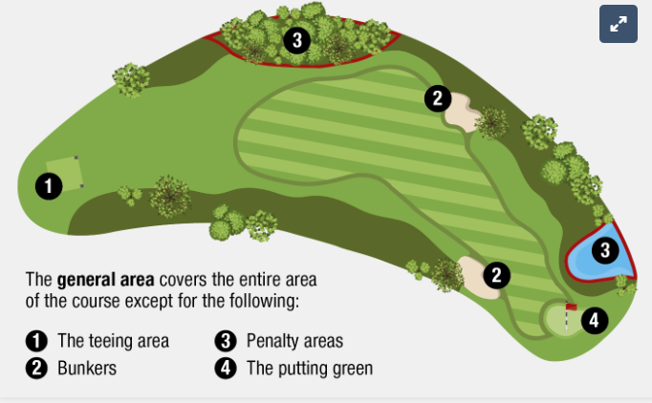
DEFINITIES (1)
CLUBLENGTE = de langste club in de tas (behalve de putter!)
De verschillende delen van het veld
Het ‘algemene gebied’ = het hele golfterrein, uitgezonderd :
1: de afslagplaats
2: alle bunkers
4: de putting-green
3: de ‘penalty-areas’ (voortaan strafgebieden genoemd). NIEUW Hierin vinden we de vroegere waterhindernissen (gele en rode) terug maar …. ook gebieden zonder water kunnen strafgebieden zijn – met dezelfde regels – vb. het bosgebied 3 bovenaan op tekening heeft dezelfde ontwijkingsregels als het water 3 rechts op de tekening)

Slide 4
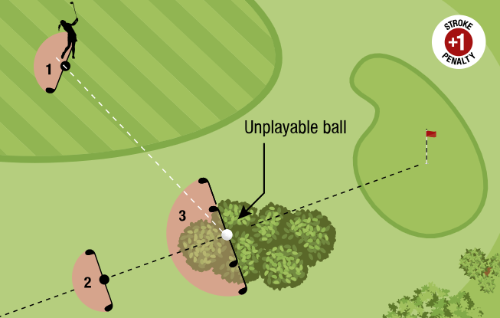
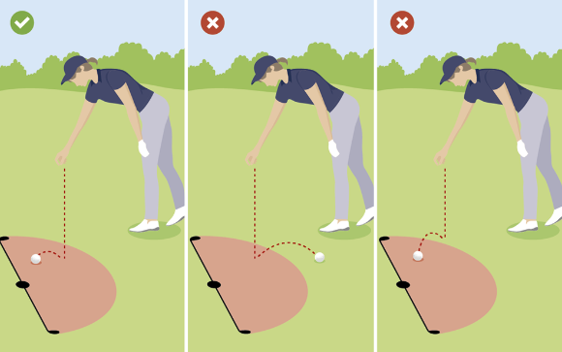
DEFINITIES (2)
Dropzone : gebied van 1 of 2 clublengtes breed (niet dichter bij de hole) waarin je bal dient gedropt en tot stilstand dient te komen. !!!!!!!! Indien dit 2 keer niet is gelukt (owv hellend terrein bijvoorbeeld) mag je de bal plaatsen op de plaats waar de bal bij de 2e droppoging de grond raakte. !!!!!!!!!!!!!!!! vb. : ik verklaar mijn bal onspeelbaar (met 1 strafslag!) 1, ik herneem van originele plaats (1 clublengte) 2, ik herneem op rechte lijn hole/ligging bal (1 clublengte) 3, ik herneem vanaf vindplaats bal (2 clublengtes)

Slide 5
DEFINITIES (3)
READY GOLF “sla zodra je kan, mits het veilig is !”
Als je medespeler moet harken ? Sla alvast !!!
Meteen uitholen : als je bal centimeters van de hole ligt …
Lastige bal voor je medespeler ? Geef hem tijd om zijn opties te bekijken en sla zelf …
Bal van medespeler gaan zoeken ? Eerst je eigen bal slaan, dan mee gaan zoeken …
Bal voor de green : speel je bal voor de bal die over de green ligt …
Kortere afslagen eerst …
Een korte ‘pre-shot’ routine (NB: algemeen wordt 40” als maximum per slag/put aanvaard)
Klaar staan ! Afstand meten, gepaste ijzer uit de zak nemen, lijn op green bekijken … doe dit terwijl je medespeler zijn bal speelt…
Speel een provisionele bal : bij vermoeden van buiten/onvindbaar, vermijd dat je moet terugkeren voor een 2e bal …
Scores noteren bij afslag aan volgende tee
Tassen wegzetten op weg naar de volgende tee
Kijk mee als anderen slaan

Slide 6
OP DE GREEN
Oneffenheden op green herstellen voor het putten : TOEGELATEN
Bij putten vanop de green: VLAG MAG IN/UIT DE HOLE BLIJVEN (cf. putten van buiten de green)
Bal (onvrijwillig) bewogen door de speler of de wind => bal terugleggen (zonder strafslag)
Bal is uitgeholed als hij een deel van de bal onder de greenoppervlakte is (vb.: bal is gekneld tussen vlag en rand van de hole)

Slide 7
Gedrag in … bunkers en strafgebieden
Wegnemen van losse natuurlijke voorwerpen in bunkers en strafgebieden : => TOEGELATEN (NB: bal mag niet bewegen – indien de bal toch beweegt -> terugleggen met 1 strafslag)

Slide 8
Gedrag in strafgebieden – 1 -
Aanraken grond of water in een strafgebied …’grounden van de club’ … ‘oefenswings’ => TOEGELATEN

Slide 9
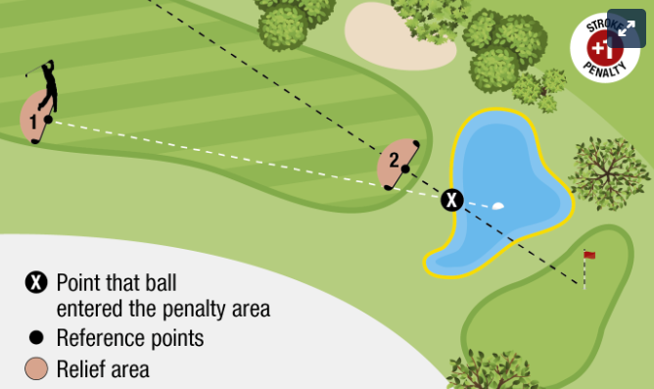
Gedrag in strafgebieden – 2 – GELE PAALTJES
Ontwijken van een geel strafgebied met 1 strafslag => bepalen van de dropzone bij punt 2 1, trek een lijn, gevormd door de hole en de plaats waar je bal de hindernis kruiste 2, op die lijn bepaal je een punt (niet dichter bij de hole), zover achteruit als je zelf wilt 3, vanaf dat punt trek je een halve cirkel (1 clublengte lang): dit is je dropzone 4, droppen (vanaf kniehoogte) met 1 strafslag Filmpje ? https://www.youtube.com/watch?time_continue=60&v=qcDT_rI3SzM

Slide 10
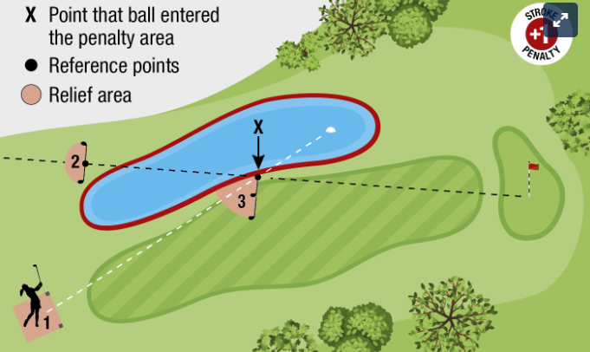
Gedrag in strafgebieden – 3 – RODE PAALTJES
Zijwaarts ontwijken van een rood strafgebied met 1 strafslag =>bepalen van een dropzone : bv: bij punt 3 vanaf het punt waar je bal in het strafgebied ging, 2 clublengtes (niet dichter bij de vlag) en 2 clublengtes als straal : hierbinnen moet je bal de grond raken en blijven (vanaf kniehoogte) Filmpje ? https://www.youtube.com/watch?time_continue=49&v=BLz5eSVyDVI

Slide 11
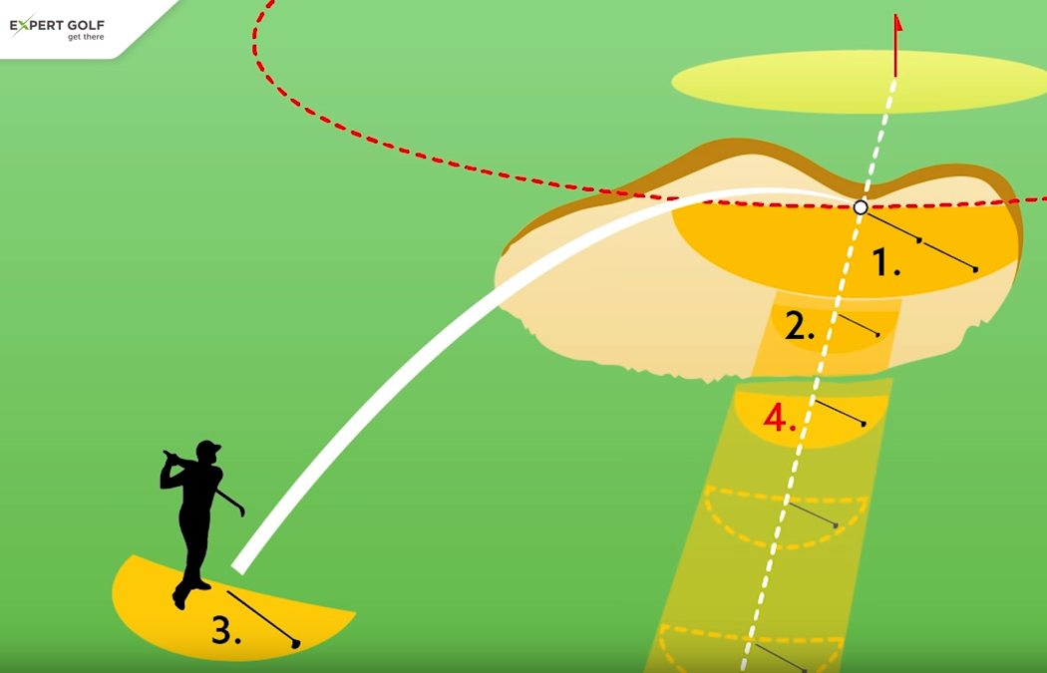
Gedrag in bunkers – onspeelbare bal in bunker
Bal droppen in de bunker : dropzone van max. 2 clublengtes, niet dichter bij de vlag
Bal droppen in de bunker : dropzone van max. 1 clublengte, op lijn hole/ligplaats bal
Bal herspelen van originele slagplaats => 1 strafslag voor mogelijkheid 1,2 en 3
NIEUW : Bal droppen in een dropzone (buiten de bunker) op een lijn gevormd door de vlag en de ligging van je bal – 1 clublengte breed - (2 strafslagen ) Filmpje ? https://www.golf.nl/zelf-golfen/meer-en-beter-golf/regels-en-handicap/regels-vanaf-2019/bal-onspeelbaar-in-de-bunker

Slide 12
ALGEMEEN GEDRAG OP DE BAAN
DROPPEN VAN EEN BAL : vanop kniehoogte
‘DOUBLE HIT’ (men raakt de bal bij een slag 2 maal) => GEEN STRAFSLAG
ZOEKEN NAAR EEN VERLOREN BAL : MAXIMAAL 3 MINUTEN
BAL OPRAPEN OM TE IDENTIFICEREN (bij twijfel) => MEDESPELER NIET MEER INFORMEREN, NA IDENTIFICATIE BAL TERUGPLAATSEN
BAL PER ONGELUK BEWOGEN OP DE GREEN OF BIJ HET ZOEKEN: => GEEN STRAFSLAG => TERUGPLAATSEN
BAL RAAKT EIGEN GEREEDSCHAP OF ZICHZELF (ONOPZETTELIJK) => GEEN STRAFSLAG, BAL SPELEN ZOALS HIJ LIGT
‘EMBEDDED BALL’: een deel van de bal bevindt zich, in zijn eigen pitchmark, onder het grondoppervlak => free drop op fairway/fringe + in rough en semi-rough (droppen vanaf kniehoogte) NB: NOOIT in de bunker !

Slide 13
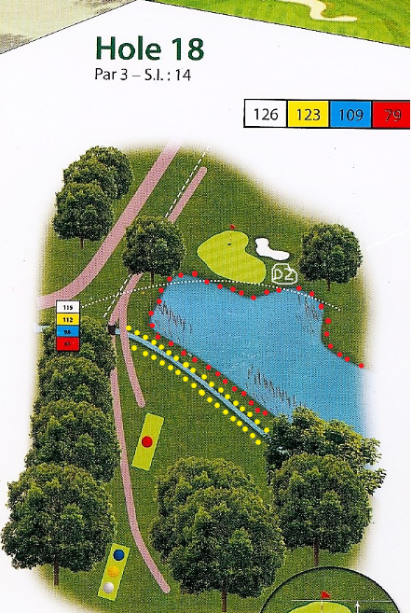
Local rule in Winge – hole 18
Als een bal in het RODE strafgebied (= de vijver) wordt gespeeld, mag, mits 1 strafslag, als extra optie, het spel hervat worden vanaf de droppingzone (naast de green van hole 18).
Op de scorekaart staat dit vermeldt i.v.m. hole 18
NB1: Als een bal in het GELE strafgebied(= de beek) wordt geslagen, dient, mits 1 strafslag, hernomen te worden volgens de regels van het gele strafgebied
(= steeds hernemen voor de beek – 2 mogelijkehen)
NB2: Als een bal OUT OF BOUNDS wordt geslagen (= links naast de beek die de linkse vijver afboordt), dient, mits 1 strafslag, hernomen te worden vanaf de plaats van de originele slag ! (dus NIET DROPPEN naast de beek … of ergens anders)

Slide 14
NASLAGWERKEN
https://www.youtube.com/watch?v=chPOtfLUHC0&feature=youtu.be
https://www.rules.golf/en
http://www.usga.org/content/usga/home-page/rules/rules-2019/rules-of-golf/rules-and-interpretations.html#!ruletype=pe&section=rule&rulenum=1
https://www.randa.org/en/rog/2019/pages/visual-search?fbclid=IwAR2aspro8XGASrU2HacBQo2W0gE5GgzowtY1GTAcsGD3JbcATXHlgpCuK-c

